Slide 1
ІV бөлім: Тәуелсіздік - қасиет тұнған ұлы ұғым
2-сабақ
Ерлан Жүніс «Менің атым -Тәуелсіздік» өлеңі

Slide 2
Сабақ мақсаты
Көркем шығармалардан орта көлемді үзінділерді мәнерлеп оқу, жатқа айту

Slide 3

Ойлан. Топта талда.
Автор бейнесі деген терминді қалай түсінесің?

Slide 4
Тапсырмалар
1-тапсырма
Темір шымылдық түрілерін көрдім,
Сахнаға шықты жас өмір! Алты жасымда!
Жылаған жоқпын, сұраған жоқпын анамнан,
Сол күні жаңа әнұран айтып оралған,
Сол түні неге ұйықтамай маған
бір аңыз айтып шыққанын
Ұл жайлы Күннен жаралған, - деген жолдардан не байқадың, автор ойын кеңейтіп айт.

Slide 5
Жұпта талда
2- тапсырма
Анасы мен баласы арасында түсіністік немесе байланыс туралы жазылған жолдарды тауып оқы. Мағынасын түсіндір. Егер қара сөзбен жазылса, анасы мен баласының арасында қандай диалог болуы мүмкін еді?

Slide 6
3- тапсырма
Өлеңде өзіңе ұнаған шумақты таңда. Жаттап ал.

Slide 7
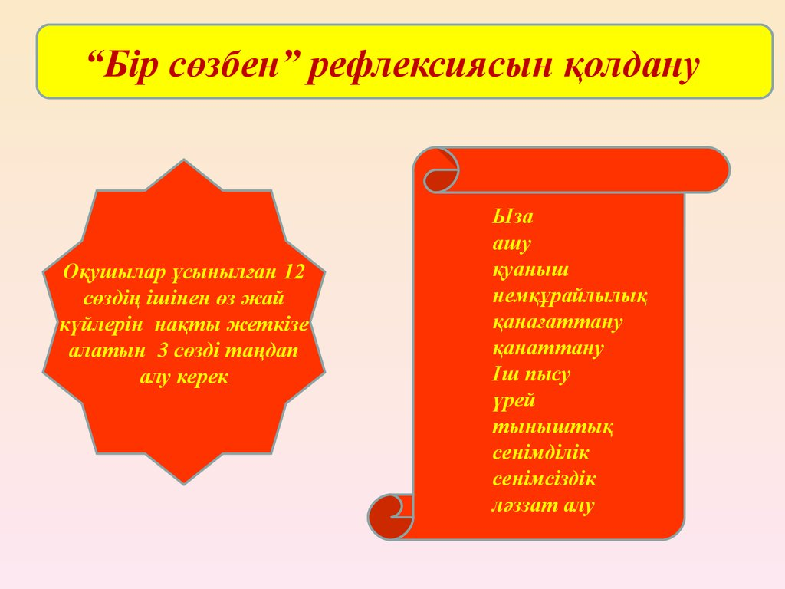
Рефлексия

